Slide 1



PROJEKT
PREDSTAVITEV DELAVNICE
NASLOV DELAVNICE: VARNOSTNA RAZDALJA
PROMETNA ŠOLA MARIBOR
BOGOMIR BREČKO, DUŠAN VERŠEC

Slide 2

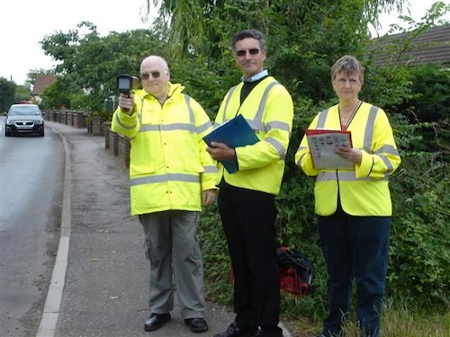
MERJENJE HITROSTI
DIJAKI SE SEZNANIJO Z DOVOLJENIMI HITROSTMI V REPUBLIKI SLOVENIJI
S POMOČJO RADARSKE PIŠTOLE IZMERIMO HITROSTI VOZIL NA CESTAH MIMO ŠOLE

Slide 3
VRSTE PROMETNIH NESREČ
prometna nesreča I. kategorije – prometna nesreča, pri kateri je nastala samo materialna škoda; | 2. prometna nesreča II. kategorije – prometna nesreča, pri kateri je najmanj ena oseba lahko telesno poškodovana;
3. prometna nesreča III. kategorije – prometna nesreča, pri kateri je najmanj ena oseba hudo telesno poškodovana; | 4. prometna nesreča IV. kategorije – prometna nesreča, pri kateri je kdo umrl ali je zaradi posledic nesreče umrl v 30 dneh po nesreči.

Slide 4
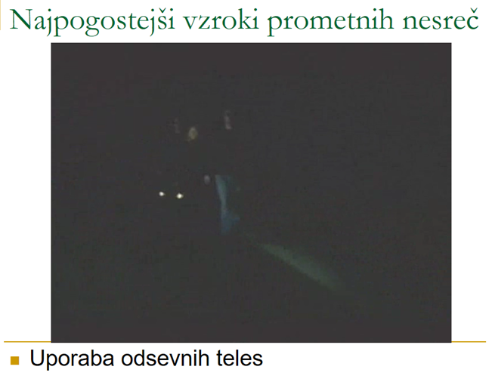
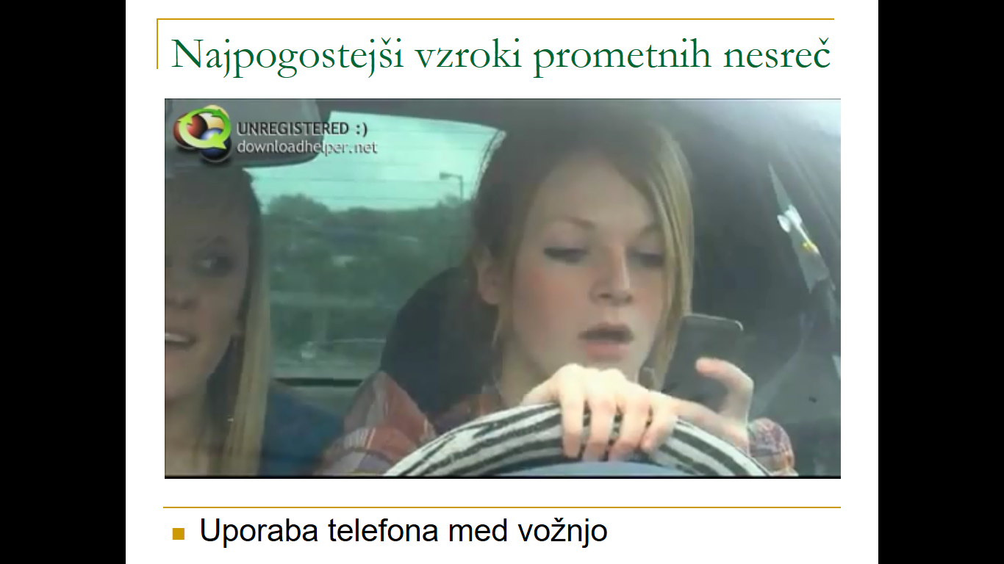
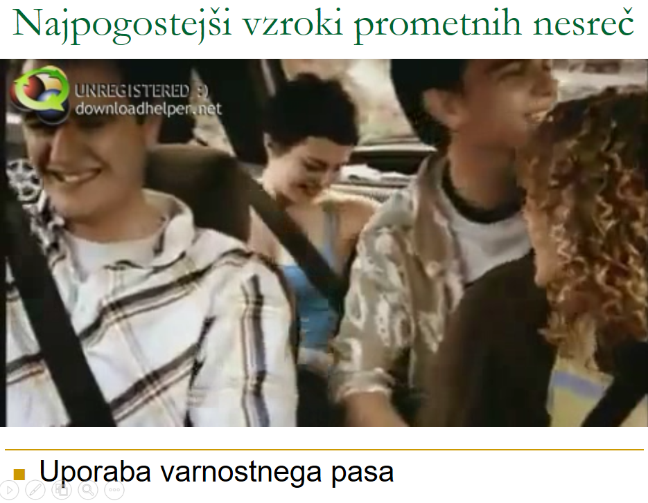
OGLED FILMOV S PROMETNO VSEBINO
PREDSTAVIMO FILME S PROMETNIM SPOROČILOM

Slide 5
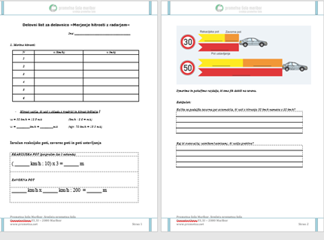
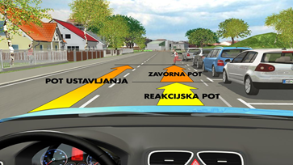
RAČUNANJE – DELOVNI LIST
IZRAČUN:
VARNOSTNA RAZDALJA
POT ZVIRANJA
POT USTAVLJANJA

Slide 6

PREDSTAVITEV PROMETNIH PREDPISOV IN MALO TESTIRANJE

